Slide 1
Μοριακή και γενετική ανάλυση των εξαρτηματικών νεοπλασμάτων του δέρματος
Αλέξανδρος Συκαράς

Slide 2
Σκοπός της μοριακής-γενετικής ανάλυσης
- Κατανόηση γενετικών συνδρόμων σχετιζόμενων με
εξαρτηματικούς όγκους.
Ανακάλυψη νέων δεικτών με διαγνωστική ή/και προγνωστική αξία (ανοσοϊστοχημεία).
Στοχευμένες θεραπείες για επιθετικούς όγκους.

Slide 3
Μονοπάτια ογκογένεσης στα εξαρτήματα του δέρματος
Σωματικές μεταλλάξεις→ Σποραδικού τύπου νεοπλασία
Κληρονομούμενες μεταλλάξεις→ ΚΛηρονομούμενα σύνδρομα
Μεταλλάξεις από UV
Ποροκαρκίνωμα
Καρκίνωμα σμηγματογόνων
Γονίδια επιδιόρθωσης DNA
Νεοπλάσματα
σμηγματογόνων
Διαμεταθέσεις γονιδίων
Ιδραδένωμα
Ιδραδενοκαρκίνωμα
Συρίγγωμα
Αδενοκυστικό καρκίνωμα
Κυλίνδρωμα
Εκκριτικό καρκίνωμα
Πόρωμα
Ποροκαρκίνωμα

Slide 4
Γενετικά σύνδρομα σχετιζόμενα με εξαρτηματικά νεοπλάσματα του δέρματος

Slide 5
Σύνδρομο | Μετάλλαξη | Εξαρτηματικός όγκος | Όγκοι άλλων οργάνων
Birt-Hogg Dube | FLCN | Fibrofolliculoma, τριχοδίσκωμα | Νεφρός
Brooke-Spiegler | CYLD | Σπιραδένωμα, κυλίνδρωμα, τριχοεπιθηλίωμα | Σιελογόνοι
Cowden | PTEN | Τριχειλήμμωμα | Μαστός, θυρεοειδής, μήτρα
Gorlin-Goltz (NBCCS) | PTCH1 | Βasaloid follicular hamartoma | Μυελοβλάστωμα
Muir-Torre | MMR genes | Όγκοι σμηγματογόνων αδένων | Γαστρεντερικό, ουροποιητικό
Schopf-Shulz-Passarge | WNT10A | Ιδροκύστωμα
MUTYH-associated polyposis | MUTYH | Όγκοι σμηγματογόνων αδένων | Πολύποδες παχέος εντέρου

Slide 6
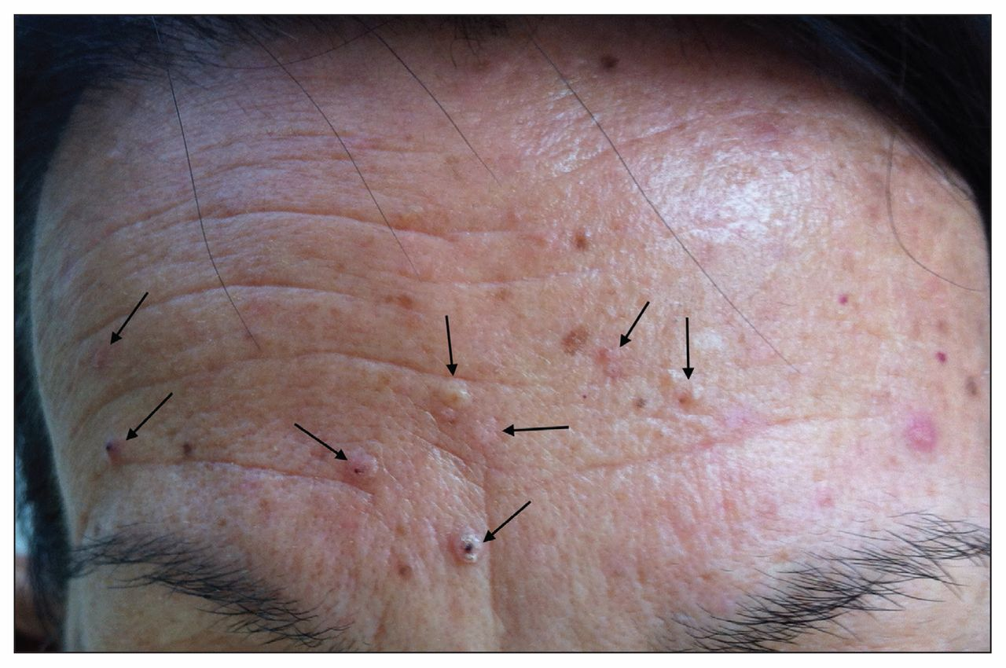
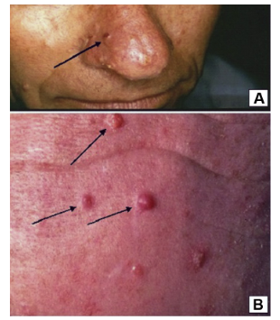
Σύνδρομο Muir-Torre (MTS)
Χαρακτηρίζεται από 1+ νεοπλάσματα σμηγματογόνων και κακοήθεια σε άλλα όργανα (παχύ έντερο, ουροδόχο κύστη, μήτρα, ωοθήκη)
Mintsoulis and Beecker CMAJ March 15, 2016 188 (5) E95;
Schwartz RA, Torre DP. The Muir-Torre syndrome: a 25-year retrospect.J Am Acad Dermatol. 1995;33:90-104.

Slide 7
Σύνδρομο Muir-Torre (MTS)
Υπότυπος-ποικιλία του συνδρόμου Lynch
Εμφανίζεται σε 28% των οικογενειών με σύνδρομο Lynch
Μέση ηλικία εμφάνισης τα 53 έτη
Σε 60% των περιπτώσεων εμφανίζεται σύγχρονο κακόηθες νεόπλασμα σε άλλο όργανο
John, Ann M., and Robert A. Schwartz. "Muir-Torre syndrome (MTS): an update and approach to diagnosis and management." Journal of the American Academy of Dermatology 74.3 (2016): 558-566.

Slide 8
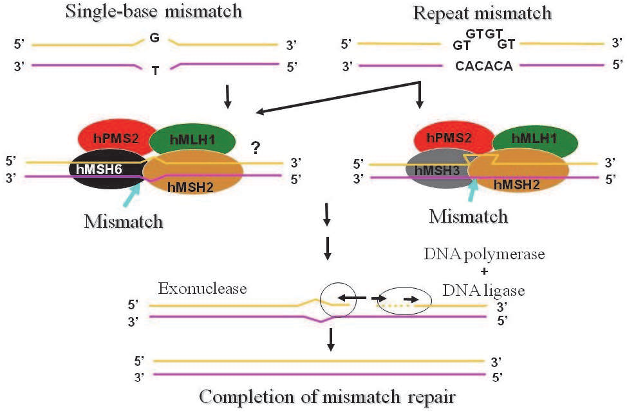
Το MTS oφείλεται σε γενετικές μεταλλάξεις γονιδίων επιδιόρθωσης του DNA
Masuda, K., & Banno, K. (2012). DNA Mismatch Repair ( MMR ) Genes and Endometrial Cancer.

Slide 9
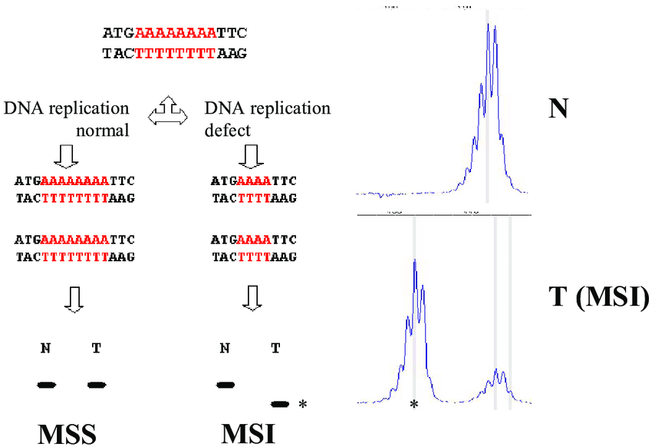
H ελαττωματική επιδιόρθωση του DNA προκαλεί μικροδορυφορική αστάθεια (microsatellite instability-ΜSI)
Van Lier, Margot GF, et al. "Underutilization of microsatellite instability analysis in colorectal cancer patients at high risk for Lynch syndrome." Scandinavian journal of gastroenterology 44.5 (2009): 600-604.

Slide 10
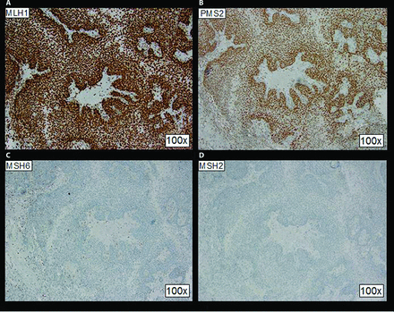
Το MTS έχει ως συχνότερο αίτιο την μετάλλαξη του MSH2
Jockenhöfer F, Schimming TT, Schaller J, et al Sebaceous tumours: more than skin deep Gut 2018;67:1957.

Slide 11
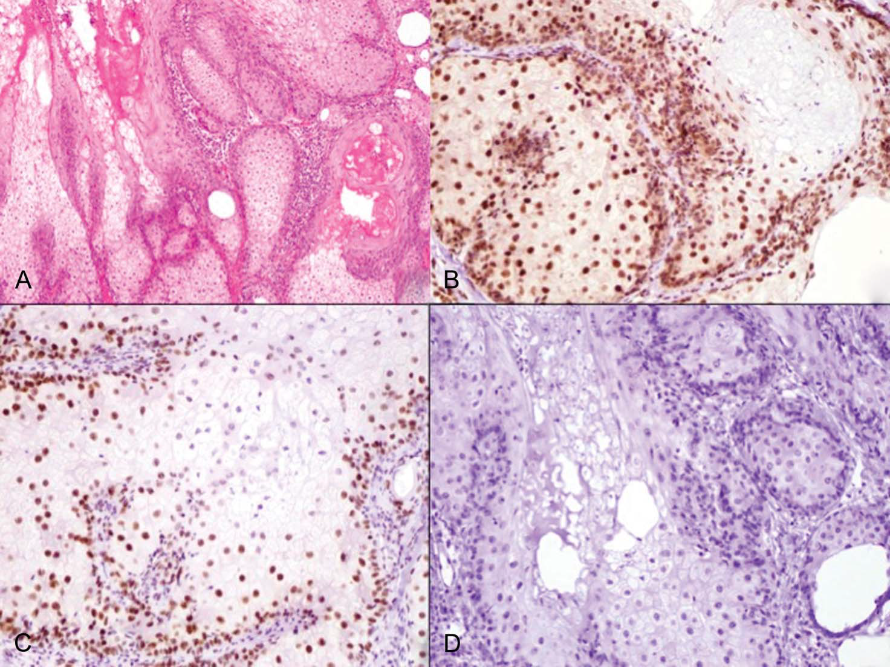
… και σπανιότερο αίτιο τη μετάλλαξη του MSH6 μόνο
MSH2
MLH1
MSH6
Mahalingam, M. (2017). MSH6, Past and Present and Muir–Torre Syndrome—Connecting the Dots. The American Journal of Dermatopathology, 39(4), 239-249.

Slide 12
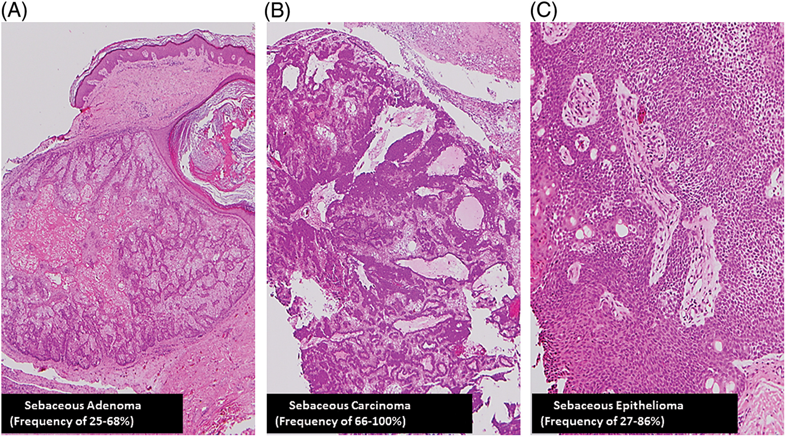
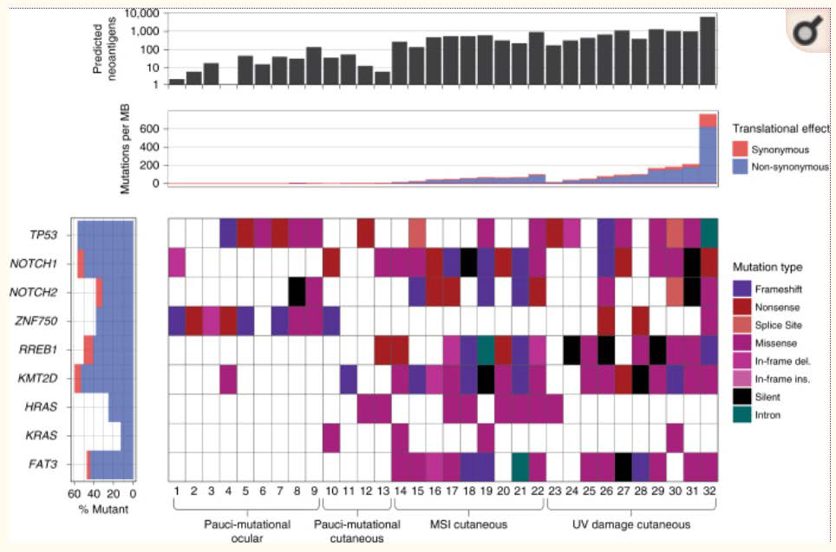
Το MTS σχετίζεται με καλοήθη και κακοήθη νεοπλάσματα
Modified from
North et al. Nat Commun. 2018 14;9(1):1894

Slide 13
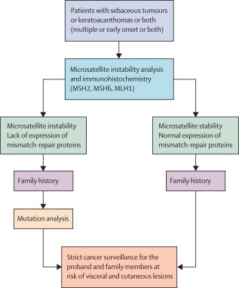
Διαγνωστικός αλγόριθμος MTS
Απαραίτητος ο έλεγχος έκφρασης των MMR γονιδίων
Σε περίπτωση απώλειας έκφρασης, απαραίτητος ο μοριακός γενετικός έλεγχος MSI
Everett JN, Raymond VM, Dandapani M, et al. Screening for germline mismatch repair mutations following diagnosis of sebaceous neoplasm. JAMA Dermatol 2014; 150:1315.
Boennelycke M, Thomsen BM, Holck S. Sebaceous neoplasms and the immunoprofile of mismatch-repair proteins as a screening target for syndromic cases. Pathol Res Pract 2015; 211:78.

Slide 14
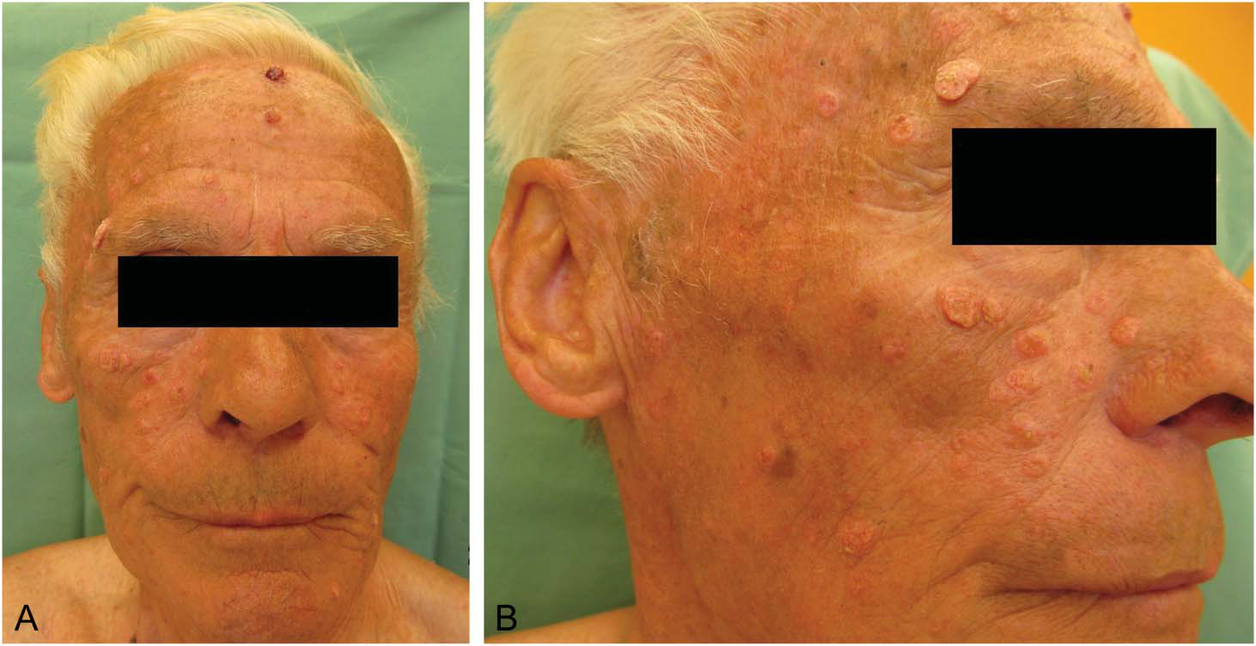
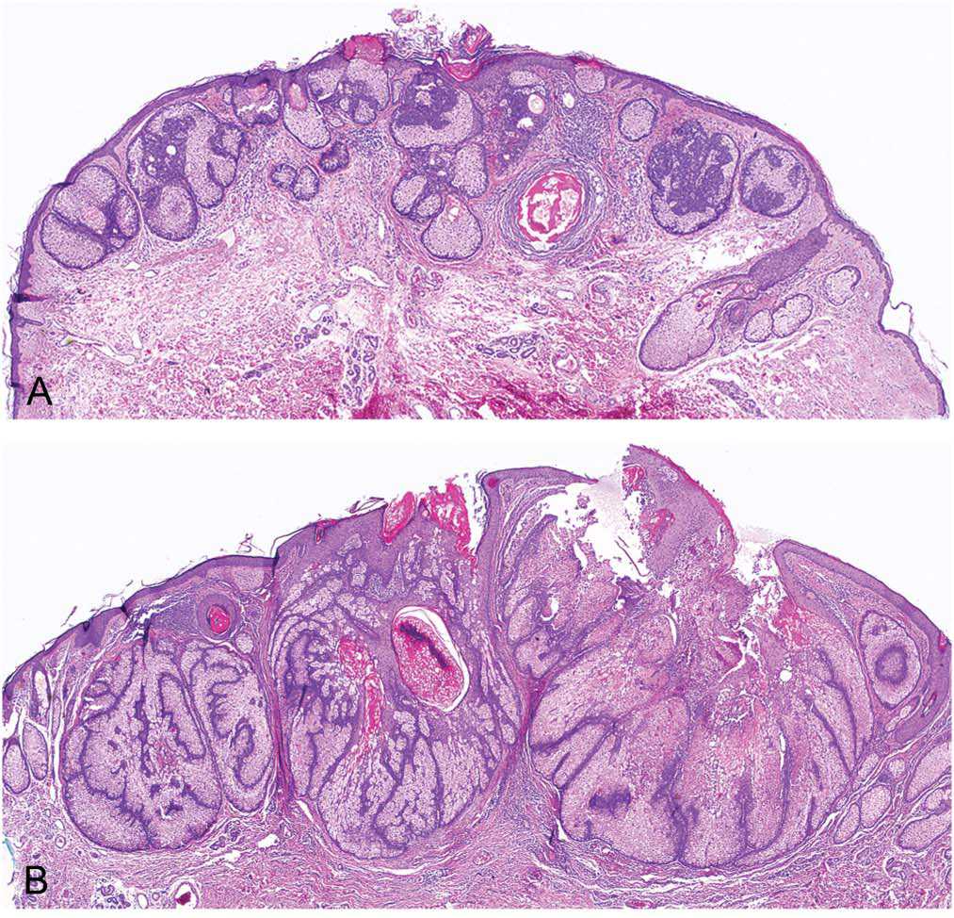
MUTYH-Associated Polyposis (MAP) σύνδρομο
Μη διακριτό κλινικο-παθολογοανατομικα
από MTS (MTS type II)
Γενετική μετάλλαξη του γονιδίου επιδιόρθωσης του DNA MUTYH
Απουσία MSI
Διατήρηση έκφρασης MMR γονιδίων MSH2, MSH6, MLH1, PMS2
Requena, Luis, and Omar Sangüeza. "Inherited Syndromes with Cutaneous Adnexal Neoplasms." Cutaneous Adnexal Neoplasms. Springer, Cham, 2017. 999-1035.
Kacerovska, Denisa, et al. "Cutaneous sebaceous lesions in a patient with MUTYH-associated polyposis mimicking Muir-Torre syndrome." The American Journal of dermatopathology38.12 (2016): 915-923.

Slide 15
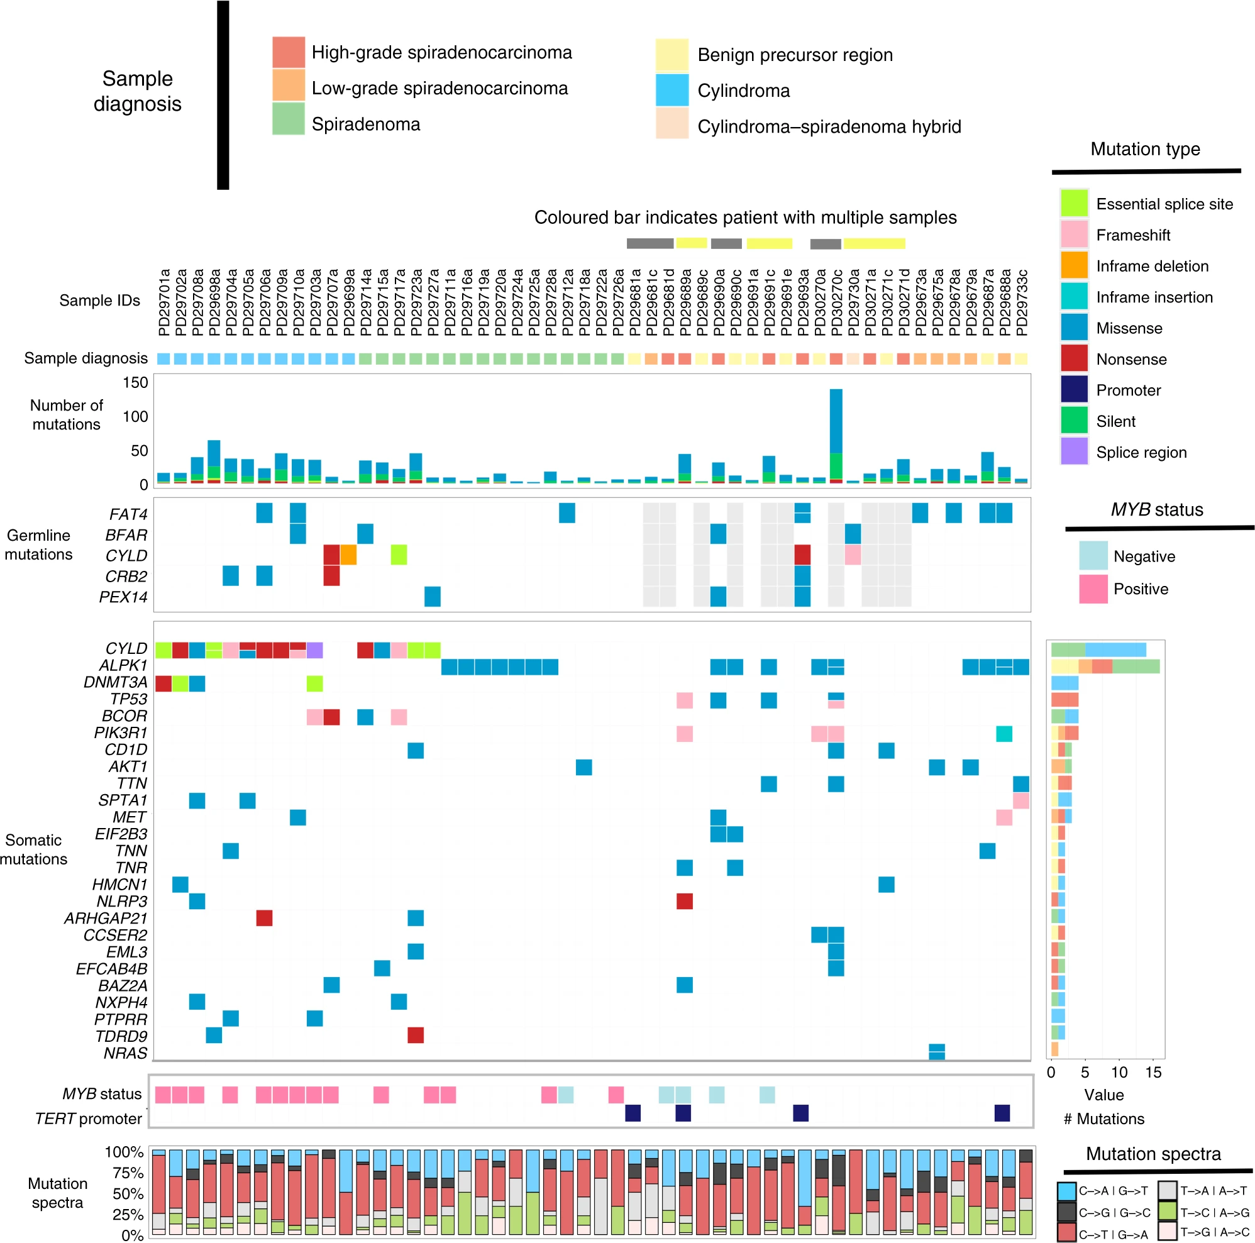
Χαρτογράφηση μεταλλάξεων εξαρτηματικών όγκων
Rashid, Mamunur, et al. "ALPK1 hotspot mutation as a driver of human spiradenoma and spiradenocarcinoma." Nature communications 10.1 (2019): 1-10.

Slide 16
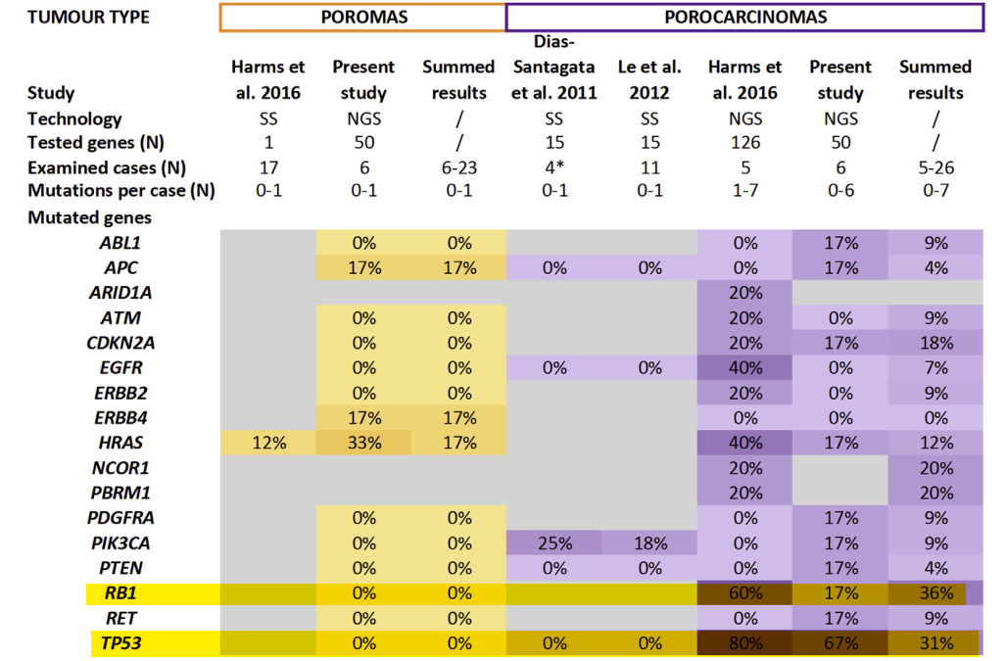
Μεταλλάξεις σε πορώματα-ποροκαρκινώματα
Bosic, Martina, et al. "Targeted molecular profiling reveals genetic heterogeneity of poromas and porocarcinomas."Pathology 50.3 (2018): 327-332.

Slide 17
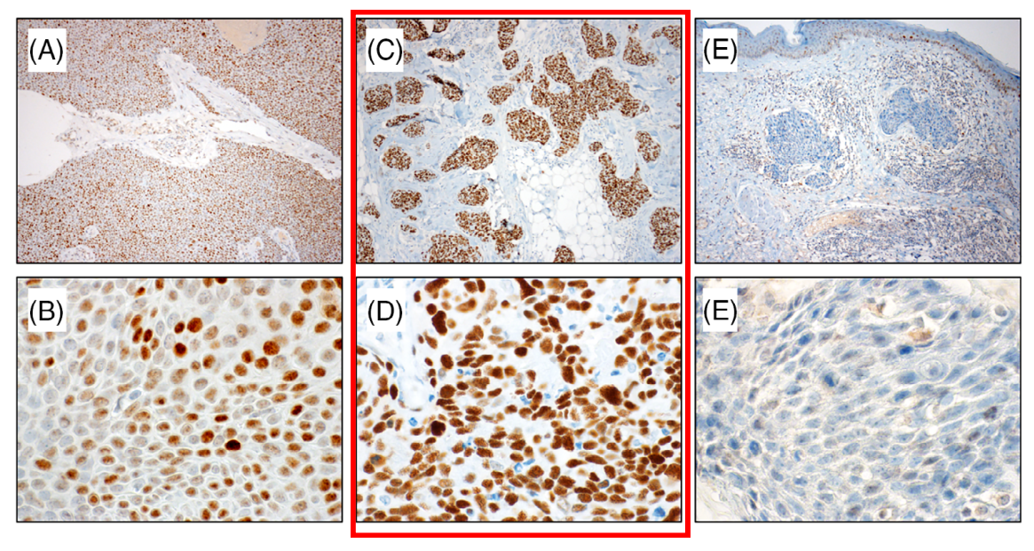
Έκφραση p53 σε πόρωμα-ποροκαρκίνωμα
Πόρωμα Ποροκαρκίνωμα
Zahn J et al Rb, p16, and p53 expression is specific for porocarcinoma relative to poroma. J Cutan Pathol. 2019 Sep;46(9):659-664.

Slide 18
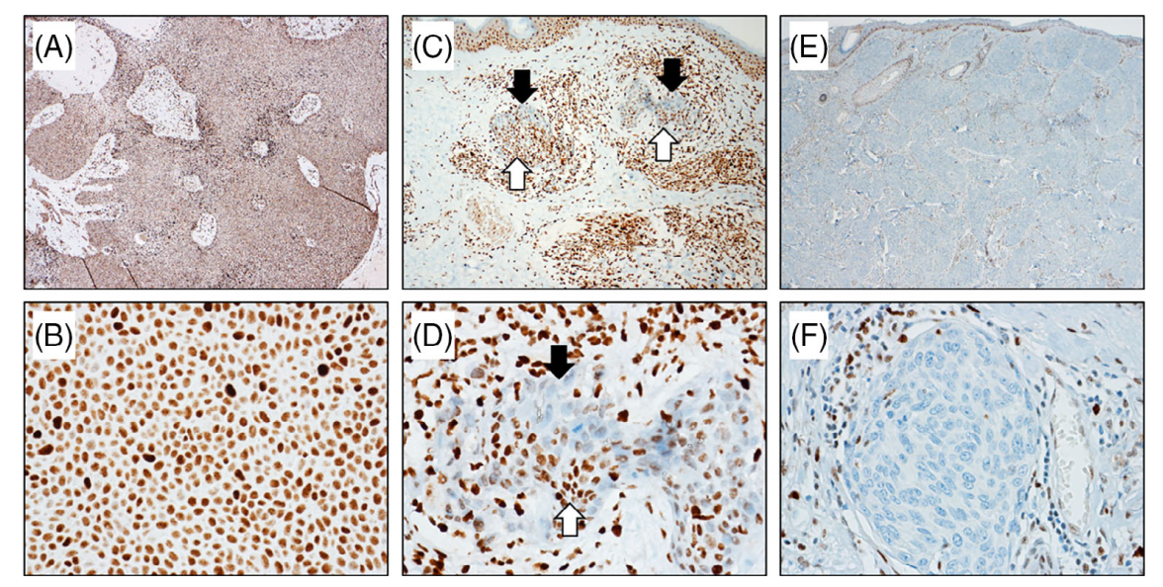
Έκφραση Rb σε πόρωμα-ποροκαρκίνωμα
Πόρωμα Ποροκαρκίνωμα
Zahn J et al Rb, p16, and p53 expression is specific for porocarcinoma relative to poroma. J Cutan Pathol. 2019 Sep;46(9):659-664.

Slide 19
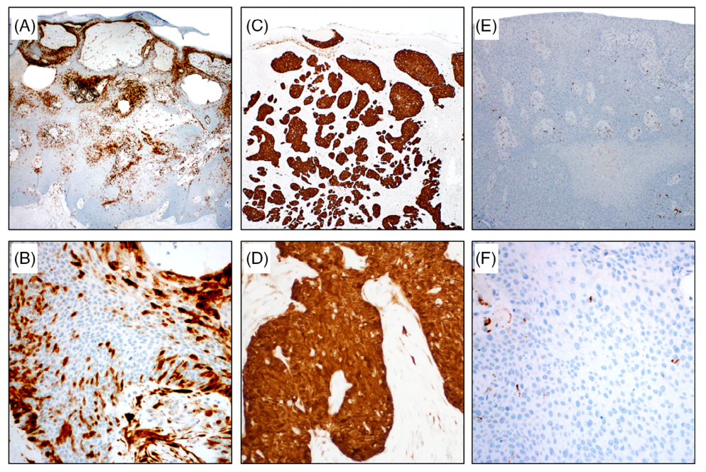
Έκφραση p16 σε πόρωμα-πορoκαρκίνωμα
Πόρωμα Ποροκαρκίνωμα
Zahn J et al Rb, p16, and p53 expression is specific for porocarcinoma relative to poroma. J Cutan Pathol. 2019 Sep;46(9):659-664.

Slide 20
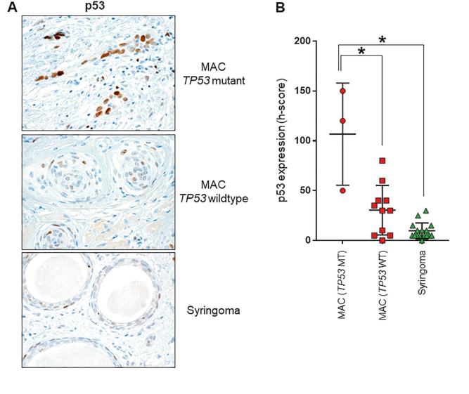
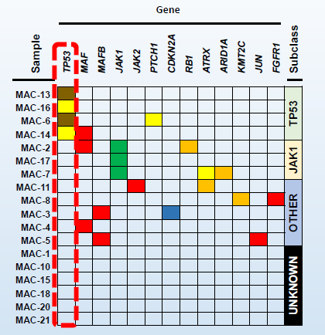
Έκφραση p53 σε Microcystic Adnexal Carcinoma (ΜΑC) και συρίγγωμα
Chan, May P., et al. "Next-generation sequencing implicates oncogenic roles for p53 and JAK/STAT signaling in microcystic adnexal carcinomas." Modern Pathology (2019): 1-12.

Slide 21
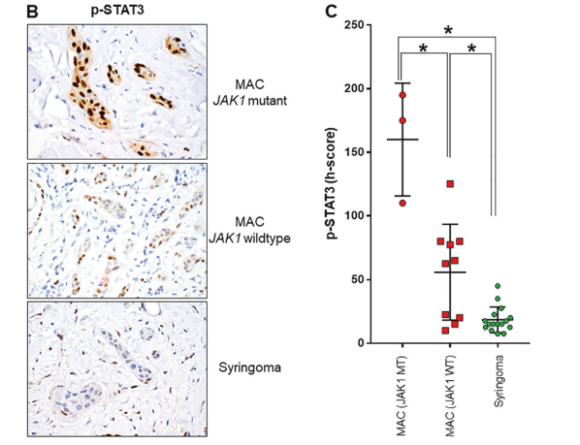
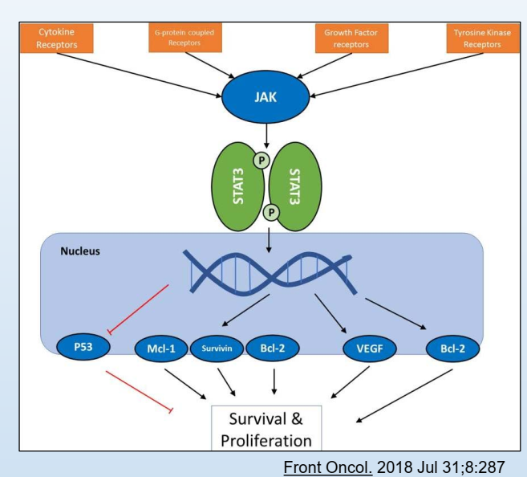
Έκφραση p-STAT3 σε ΜΑC και συρίγγωμα
Chan, May P., et al. "Next-generation sequencing implicates oncogenic roles for p53 and JAK/STAT signaling in microcystic adnexal carcinomas." Modern Pathology (2019): 1-12.

Slide 22
Παράγοντες που δυσχεραίνουν τη μοριακή γενετική ανάλυση των εξαρτηματικών όγκων
• Σπανιότητα
• Δυσκολία ταυτοποίησης σε ιστολογικό επίπεδο (μικτοί όγκοι κτλ)
• Απουσία πειραματικών μοντέλων

Slide 23
Αναπάντητα ερωτήματα
Ρόλος παθογόνων μικροοργανισμών
Επιγενετικοί μηχανισμοί
Άγνωστες διαμεταθέσεις γονιδίων

Slide 24
Ευχαριστώ πολύ!

